Slide 1


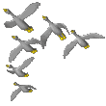
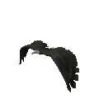


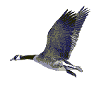




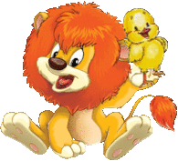
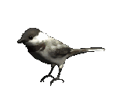
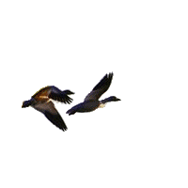



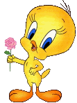

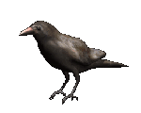

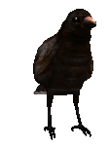

Игра «Знатоки птиц».

Slide 2
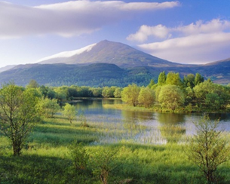
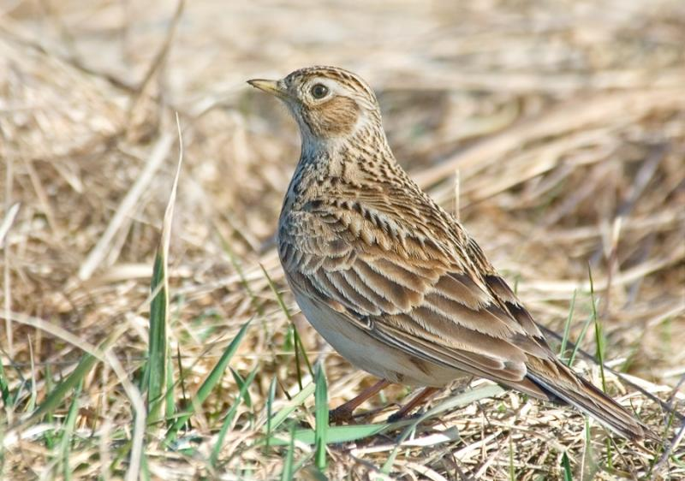
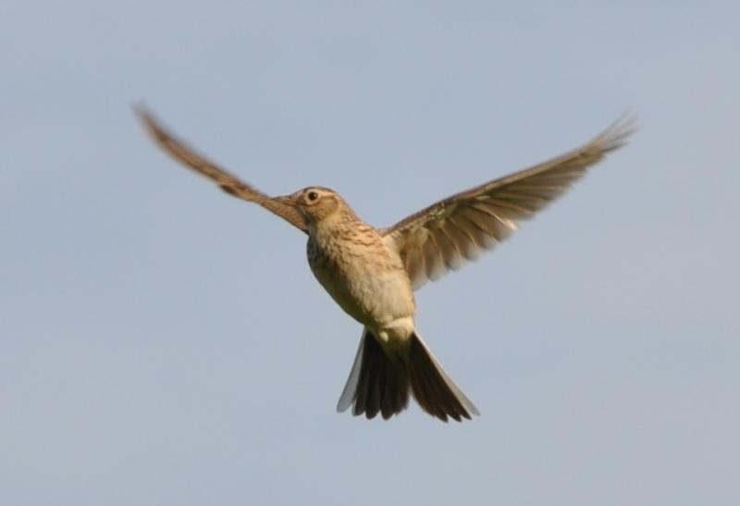
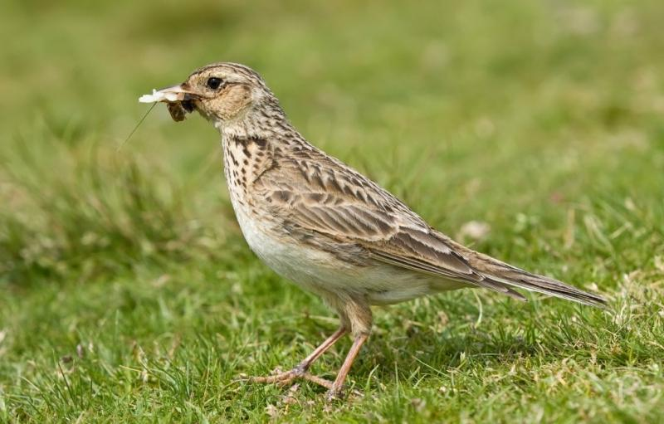
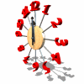


Жаворонок
Эта птица — житель открытых пространств. Селится в степях, лугах, полях, пустынях, полупустынях. Птицы имеют покровительственную окраску под цвет почвы, совсем небольшие или средние размеры: массу 15-80 г, длину 10-25 см. Ноги короткие, однако отлично приспособленные для передвижения по поверхности, потому что корм птица находит себе именно на земле: насекомых, моллюсков, части растений (почки, семена, цветки и др.). На земле же устраивает гнездо, маскируя его пучком травы, кустиком, камнем.
Построив гнездо, самка 10-12 суток высиживает 2-8 яиц, а затем на пару с самцом около 10 дней выкармливает птенцо . После этого, еще не обучившись летать, птенцы гнездо покидают, но еще 7-10 дней родители продолжают их подкармливать. За один сезон пара может делать 1-2 кладки яиц. С наступлением глубокой осени улетают на юг, но пребывание их в южных регионах непродолжительно. Они первыми возвращаются весной, когда снег сходит еще не полностью и сразу же начинают петь. Пение удивительно по своей красоте, и многие находят его более прекрасным, чем даже трели соловья.

Slide 3
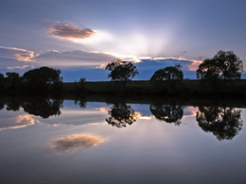
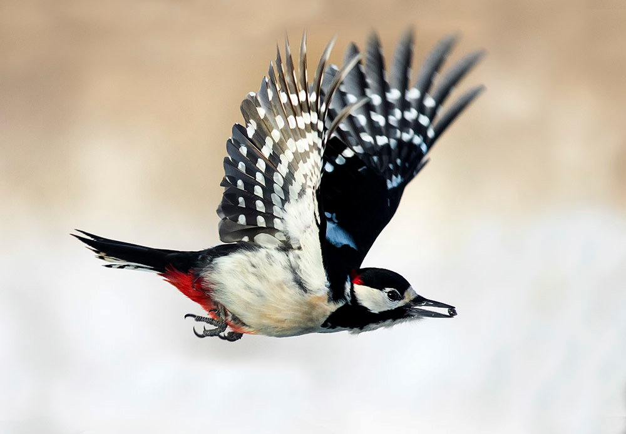
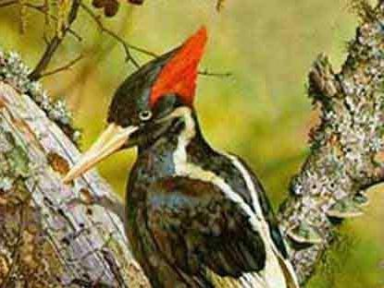
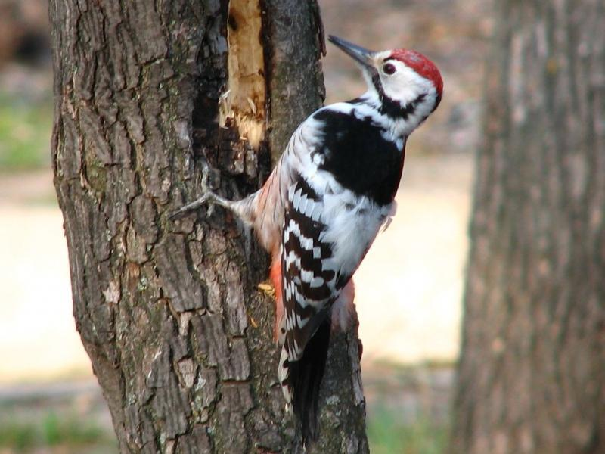
Дятел
Величина птицы, как у дрозда: длина тела взрослой особи составляет 22-27 см, при весе от 60 до 100 г. Основной окрас оперения составляют черный и белый цвета. Голова, спина и надхвостье — чёрные с синим отливом, подхвостье красное или розовое. Плечи, живот, а также лоб и щеки, в зависимости от ареала, окрашены в белый, буровато-белый или темно-коричневый цвета. На плечах птицы выделяются белые участки, разделенные черной спинной полосой. Черные маховые перья покрыты белыми пятнами, образующими 5 светлых полос на крыле. Светлые щеки дятла окаймляют черные "усы".
У самцов на затылке проходит красная поперечная полоса — единственное половое отличие. Молодые особи окрашены, как взрослые, но отличаются красным теменем с вкраплением узких, черных полосок.
Глаза у красные, либо карие. Крепкий, острый клюв свинцово-черного цвета, ноги темно-коричневые.
Отличительной особенностью является жесткий, острый хвост,используемый в качестве опоры при передвижении по вертикальным поверхностям. А также наличие длинного (до 4 см), липкого языка, которым извлекают добычу из самых узких отверстий.

Slide 4
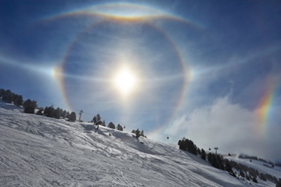
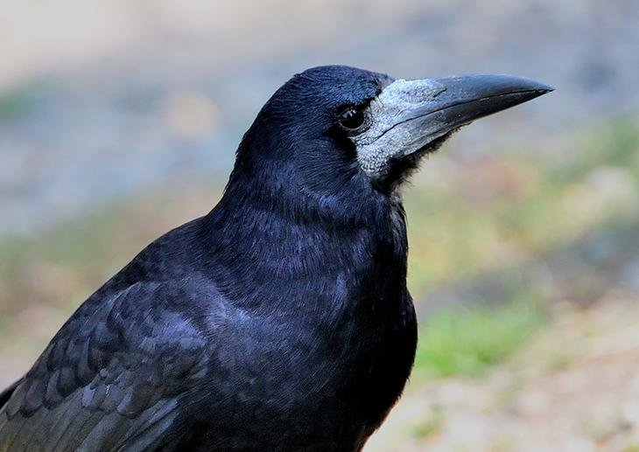
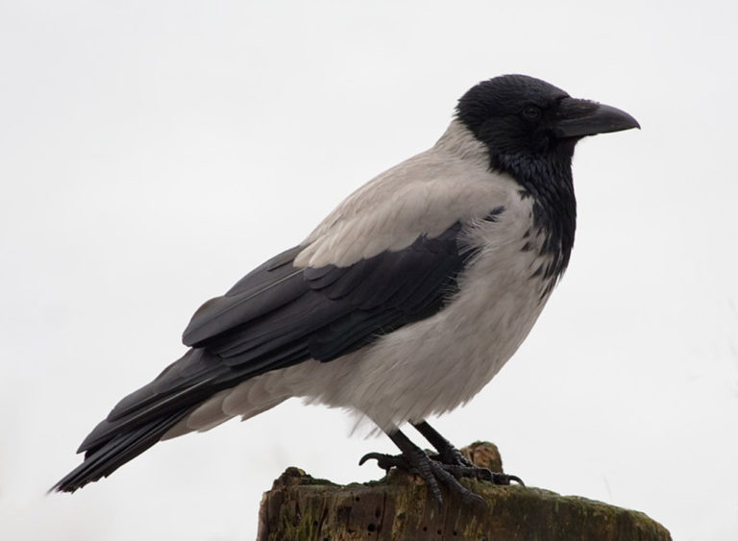
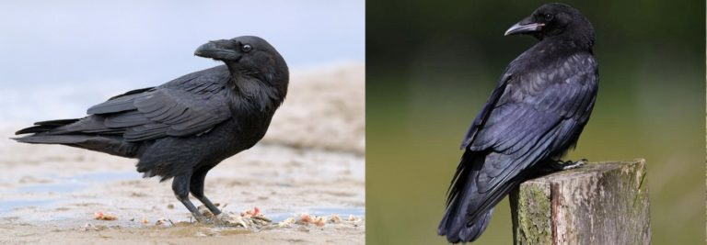
Ворон
По мнению языковедов, название птицы, скорее всего, созвучно словам «ворожея», «ворог», «враг». Являются самыми крупными из отряда воробьинообразных. Длина в пределах 48-56 см. Самец крупнее самки, масса самца составляет 700-800 грамм, самки весят от 460-550 гр. Длина крыла самца достигает 27-30 см, у женской особи крылья вырастают от 25 до 27 см. Сильные крылья у большинства видов отличаются заостренной формой. Размах крыльев составляет около 1 м. Большинство видов обладают серым или черным окрасом оперения, которое отливает на солнце металлическим, пурпурным, фиолетовым или зеленым цветом. Основание пера, как правило, серое, в редких случаях белое.
Голос высокий, хриплый, иногда грубый и гортанный, напоминающий хохот. «Язык» очень развит, звуки разной тональности используются во время брачных игр, для оповещения к общему сбору, ругани, угроз, а также тревожных сигналов.

Slide 5
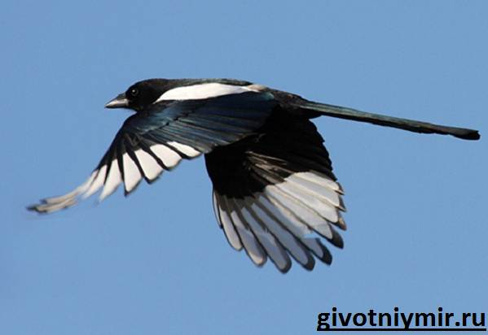
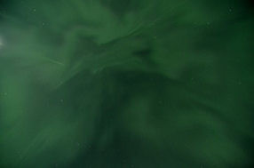
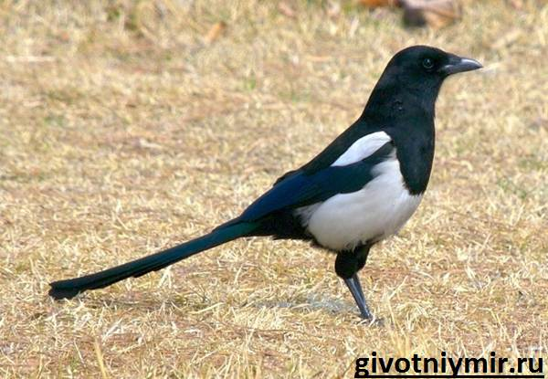
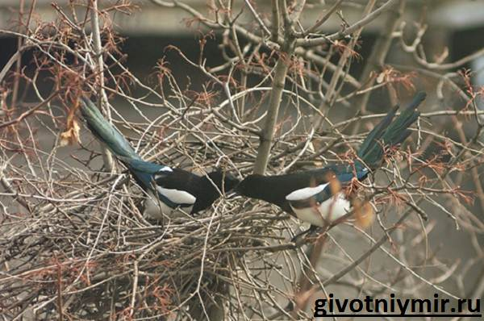
Сорока
Огромное количество стихотворений, сказок и различных детских потешек посвящено этой удивительной птице. Картинки ее украшают огромное количество книг, они всегда необычные и яркие. Внешнего отличия между самцами и самками нет, хотя самцы немного тяжелее, их вес составляет чуть больше 230 граммов, в то время как самки весят около 200 граммов. В длину птицы могут достигать 50 сантиметров и иметь размах крыльев приблизительно 90 сантиметров. Походка у них особенная и неповторимая, хотя по земле, в большинстве случаев, эта птица перемещается скачками. На кроне деревьев также перемещаются прыжками, и делаю они это очень ловко и проворно. В воздухе птица планирует, её полёт волнообразный. Стрёкот птиц очень специфичный и спутать его с другими пернатыми просто невозможно. Темп этого стрёкота служит своего рода сигналом для остальных птиц, чаще всего быстрые и отрывистые звуки птицы предупреждают об опасности.

Slide 6
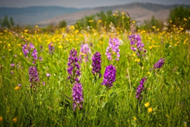
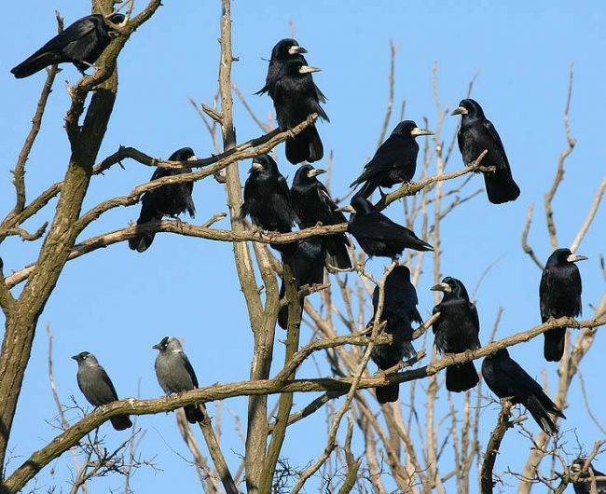
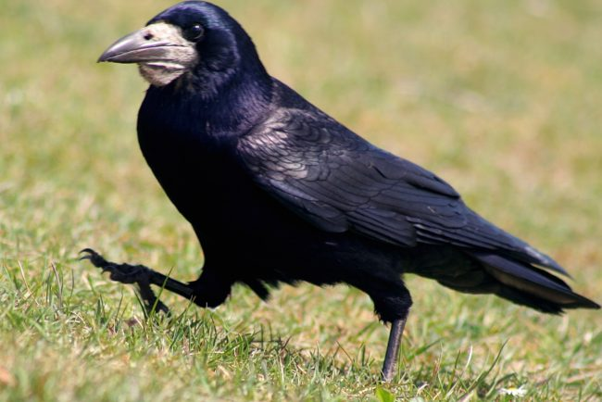
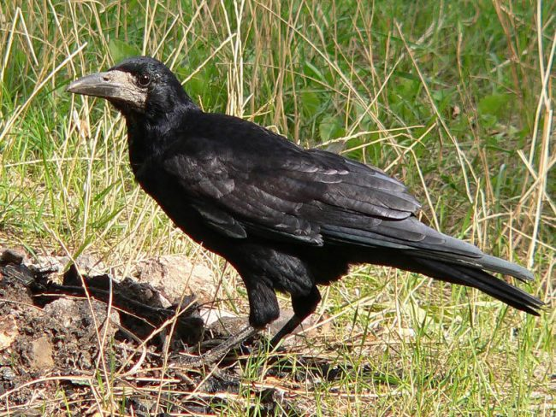
Очень красивая, статная и умная птица. По размеру он соответствует сапсану. Птица вольная, однако жить предпочитает в колониях, что его сильно отличает от многих других родственных.
В северных регионах птица ведет перелетный образ жизни, поэтому издавна ее появление привыкли связывать с наступлением весеннего тепла. Именно это явление изображено на известной картине Саврасова. Если вы внимательно рассмотрите фото птицы, то увидите незначительные отличия от вороны, причем не только в окраске. Основные приметы птицы: большой клюв без оперения у основания, «штанишки» из перьев на ногах, черная с металлическим отблеском окраска. Очень любит ходить по свежей пашне, склевывая различных насекомых. Кстати, благодаря именно этой повадке, считают отменным помощником земледельцев: стая способна в считанные минуты расправиться с огромным количеством личинок майского хруща – одних из самых опасных вредителей.
Грач

Slide 7



Используемые источники.
http://kot-pes.com/chizh-ptica-foto - фото чижа,текст.
https://givotniymir.ru/tryasoguzka-ptica-obra -фото трясогузки,текст.
http://kot-pes.com/shhegol-foto-pticy-vosxishhaet-zvonkim-peniem-shhegolyaet-yarkim-opereniem/--фото,текст щегол
http://animalreader.ru/ptitsa-solovey-foto-prirodnogo-pevtsa.html - фото,текст соловей.
http://kot-pes.com/sojka-foto/ -фото,текст сойка.
http://komotoz.ru/photo/zhivotnye/snegir.php - фото,текст снигирь,ворона,скворец,иволга
http://kot-pes.com/sviristel-foto-ptica/ - фото ,текст свиристель.
http://animalsfoto.com/kak-vyiglyadit-ptiytsa-popolzenym-foto.htm-фото поползень.
http://zoolog.guru/pticy/volnye-pticy/kak-vyglyadit-popolzen-opisanie-pticy-foto.htm - текст поползень.
http://animalsfoto.com/ivolga-ptiytsa-foto.html -фото,текст иволги и серой вороны.
https://givotniymir.ru/zelenushka-ptica-obraz-zhizni-i-sreda-obitaniya-pticy-zelenushki/ - фото,текст зеленушка.
http://animalreader.ru/interesnoe-o-zaryankah-vidyi-foto-opisanie.html - фото,текст зарянки.
http://animalsfoto.com/kak-vyiglyadit-ptiytsa-javoronok-foto.html#6 – фото жаворонок,дятел
http://webmandry.com/ptitsa-zhavoronok - текст
http://webmandry.com/ptitsa-vorona-opisanie - текст
http://nashzeleniymir.ru/ворона - текст,фото.
http://webmandry.com/pevchaya-ptitsa-zyablik-opisanie- фото,текст зяблик.
http://pravda-chto.ru/ptica-udod-foto-i-opisanie/ - фото,текст удод.
https://givotniymir.ru/soroka-osobennosti-i-obraz-zhizni-soroki/ --фото,текст сорока.

Slide 8
https://givotniymir.ru/kukushka-ptica-obraz-zhizni-i-sreda-obitaniya-kukushki/ --текст,фото кукушка.
https://givotniymir.ru/korolek-ptica-obraz-zhizni-i-sreda-obitaniya-pticy-korolek/ -текст,фото королек.
http://kot-pes.com/grach-foto-ptica/ -фото,текст грач.
https://givotniymir.ru/galka-ptica-obraz-zhizni-i-sreda-obitaniya-galki/ - текст,фото галка.
http://animalsfoto.com/jivotnyie - анимация.
http://ankartin.narod.ru/aniraz.htm анимированные картинки

